Slide 1
Dimanche 5 mars 2023
La diaspora basque et béarnaise en Amérique
XIXe –XXIe siècle
Arlette Oçafrain – Maison basque
Maryse Esterle – Projet EMILA
Isabelle Tauzin – Coordinatrice du Projet EMILA
Université Bordeaux Montaigne
emila.hypotheses.org
Pariseko Eskual Etxea
Maison Basque de Paris
Projet EMILA Ecritures MIgrantes Latino-Américaines
Histoires et traces de/en Nouvelle Aquitaine

Slide 2
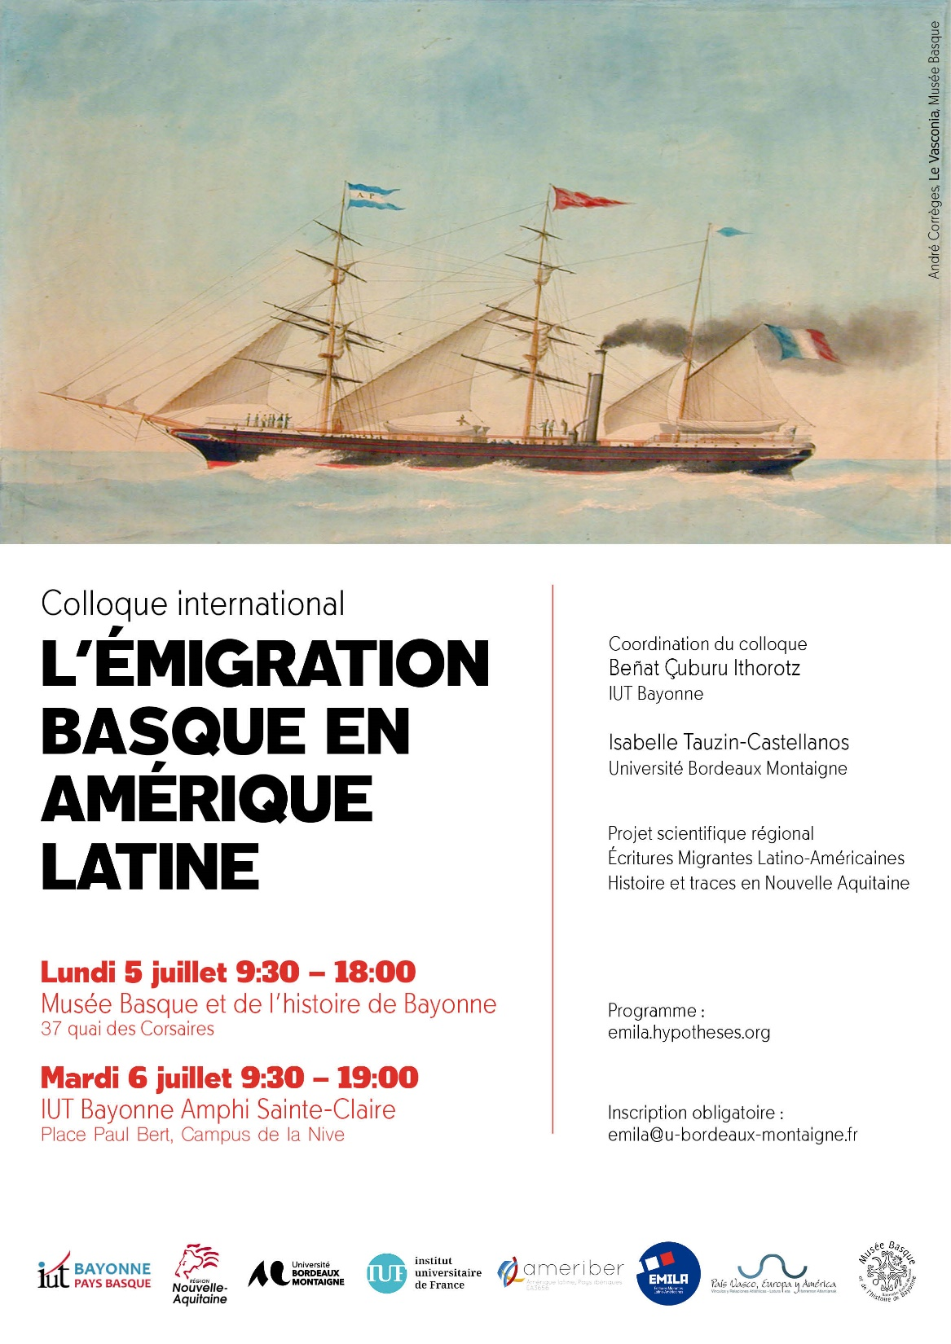
Colloque de Bayonne accueilli au Musée Basque et à l’ IUT de Bayonne Pays basque les 5 et 6 juillet 2021.
Premier colloque autorisé en présentiel après 3 reports <pandémie de coronavirus (octobre 2020, janvier 2021, mai 2021)
Communications d’universitaires français, espagnols et argentin.
Table ronde : représentants d’association basques et béarnaises
Euskal Argentina, Musée de Basse-Navarre, AFAB, Association pour la Mémoire de l’Emigration
Public local et extérieur à l’environnement universitaire
Capsule vidéo sur le site EMILA
https://emila.hypotheses.org/2650
Vidéos des communications individuelles en ligne.

Slide 3
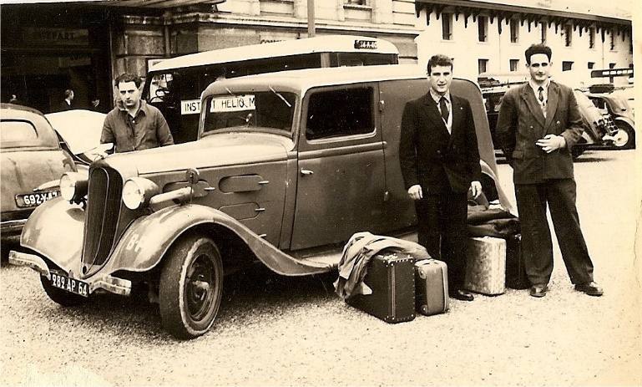
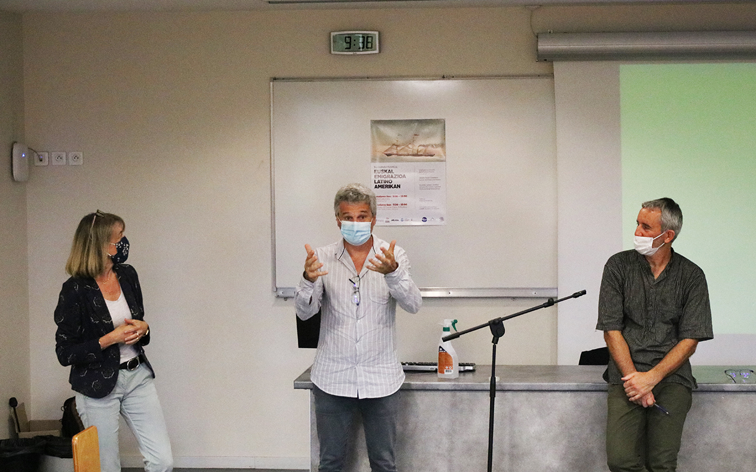
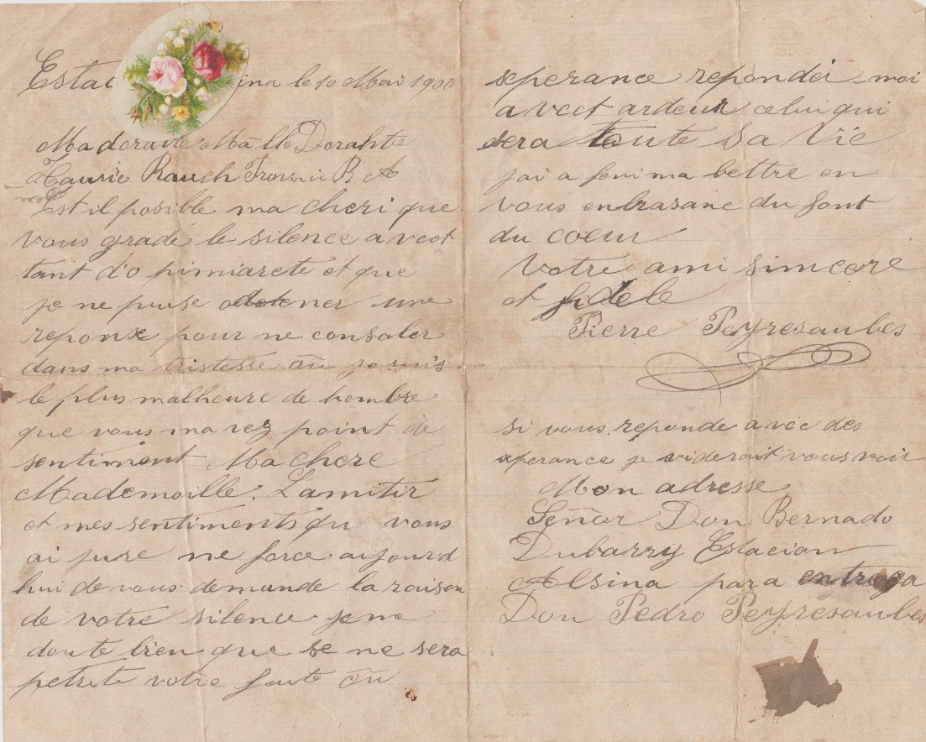
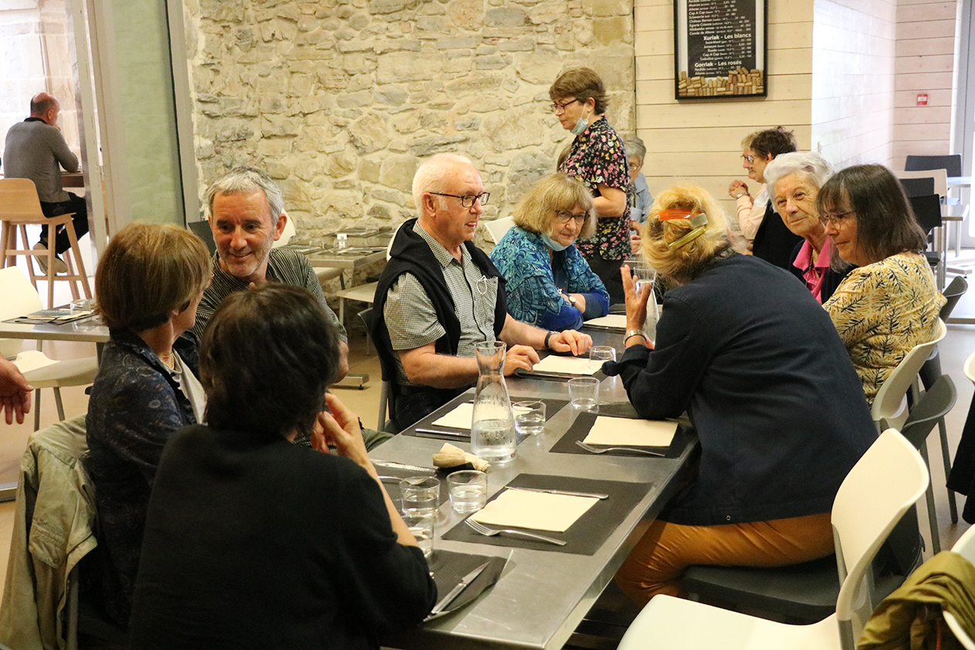

Slide 4
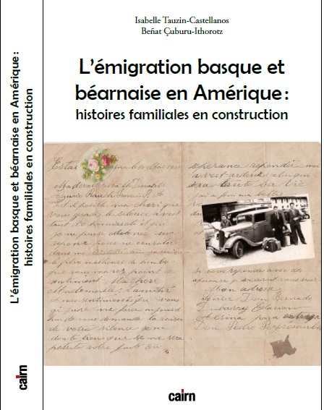
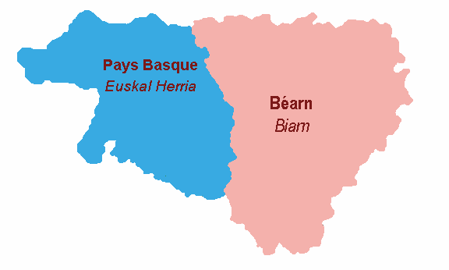
Introduction
I. Approches théoriques sur l’émigration en Argentine et études de cas
2. Lettres d’émigration du Pays basque et du Béarn
3. Émigration professionnelle et émigration féminine
4. Représentations littéraires de l’émigration basque
5. De la généalogie individuelle à l’action des associations
248 pages
Ref: 9791070062081
Commandes auprès de l’éditeur :
https://www.editions-cairn.fr/

Slide 5
Approches théoriques sur l’émigration en Argentine et études de cas
Hernán Otero : L’immigration française en Argentine. Cycles migratoires, groupes ethniques et formes d’intégration, 1850-1950.
Pascal Chastin : Les écrits de Jean Vigné, agent de migration basque vers le Río de la Plata, commerçant et clé de voûte d’un réseau transnational de migration
Lettres d’émigration du Pays basque et du Béarn
Argitxu Camus Etchecopar : Les correspondances : sources de l’expérience migratoire basque
Isabelle Tauzin-Castellanos : Lettres d’immigrées françaises en Argentine: du voyage au mariage (1899-1908)
Émigration professionnelle et émigration féminine
Beñat Çuburu-Ithorotz : Les précurseurs d'une tradition migratoire dans la commune basque d'Hasparren (XVIIIe-XIXe siècle)
Marie-Pierre Arrizabalaga : Les émigrantes basques en Californie entre 1880 et 1940 Reproduction et/ou émancipation ?
Représentations littéraires de l’émigration basque
Jean Casenave : L’émigration en Amérique dans la littérature basque 1850 - 1960
Argia Olçomendy : Les représentations de l’émigrant basque et de l’Indiano dans l’hebdomadaire Eskualduna (1900-1920)
Xavier Escudero: L’œuvre de José Olivares Larrondo « Tellagorri » et la représentation littéraire du Basque émigré
De la généalogie individuelle à l’action des associations
Christiane Bidot-Naude: Souvenirs de la recherche personnelle à la recherche collective
Maryse Esterle : Ciel mes aïeux ! Les écrits des descendants d’émigrés pyrénéens, un passé recomposé
Dolores Thion Soriano-Mollá et Christian Manso : l’émigration basque dans la revue de l’Association pour la Mémoire de l’Emigration: Partir. Archives et mémoires de l’émigration pyrénéenne

Slide 6
Approches théoriques sur l’émigration en Argentine et études de cas
Hernán Otero (Argentine) : L’immigration française en Argentine. Cycles migratoires, groupes ethniques et formes d’intégration, 1850-1950. https://www.youtube.com/watch?v=oNoNJqJYyII
Théories du melting pot et du pluralisme culturel sur le processus d'intégration migratoire,
Synthèse sur le long terme de l'histoire de l'immigration française en Argentine.
Périodisation du cycle migratoire et du cycle communautaire français
Evolution temporelle des groupes ethniques
Sociologie migratoire : endogamie, ségrégation spatiale, mouvement associatif, écoles ethniques
Mots-clés : immigration française, flux migratoires, institutions communautaires, groupes ethniques.

Slide 7
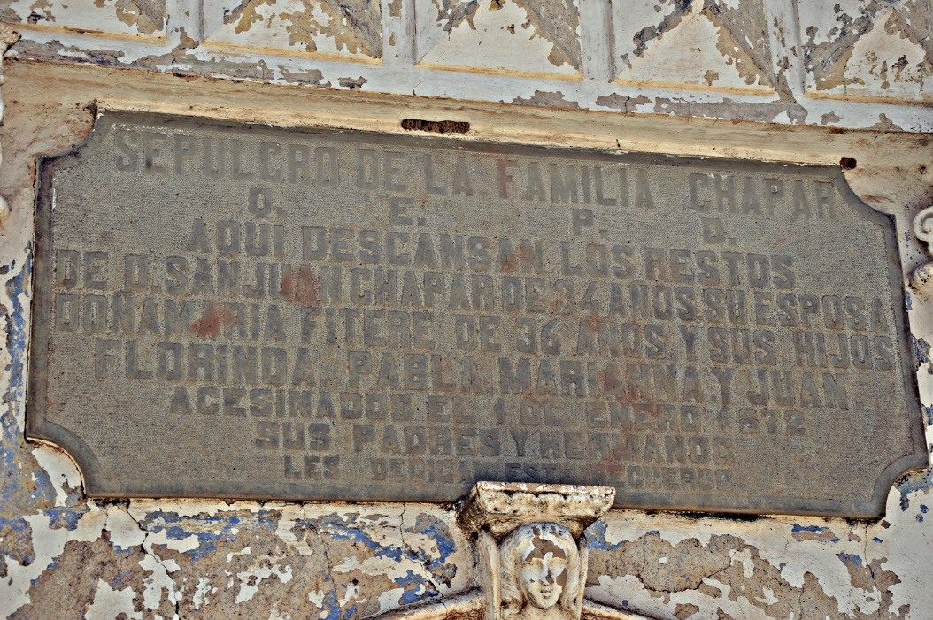
Massacre dans la nuit du 1er au 2 janvier 1872 à Tandil par un groupe de gauchos, adeptes d'un guérisseur dénommé Solané qui se faisait appeler Tata Dios, a perpétré un massacre en 1871: Vive la religion! Vive la republique! A mort les gringos! À mort les étrangers!
36 + : 16 Français, dix Espagnols, trois Britanniques, deux Italiens et cinq Argentins, majoritairement des colons basques chargés de clôturer la pampa. Massacre aussi d’un groupe d’émigrants basques et dans un bazar de Tandil > «en finir avec les étrangers franc-maçons »
Saint-Jean Chapar [Extepare?], Basque d’Arberats de 34 ans (7 mars 1843), fils de Pierre Chapar. + ainsi que ses deux enfants, de 4 et 5 ans, le bébé de 5 mois, la mère Catherine Iratchet+ . + Une jeune fille de 16 ans > cimetière de Tandil
Film documentaire en espagnol
“Malón Blanco”: Tata Dios y las muertes del 1872
Tandil

Slide 8
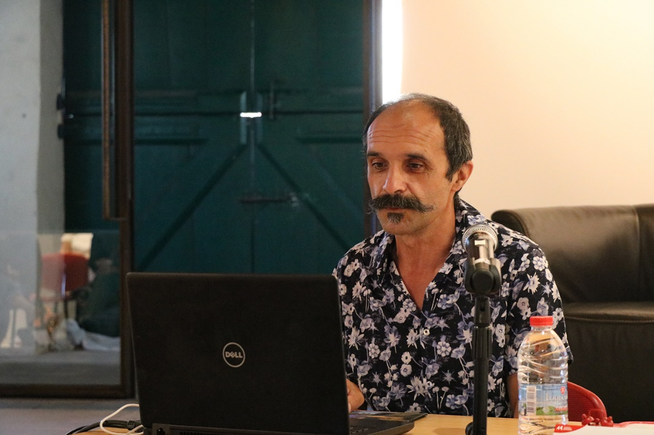
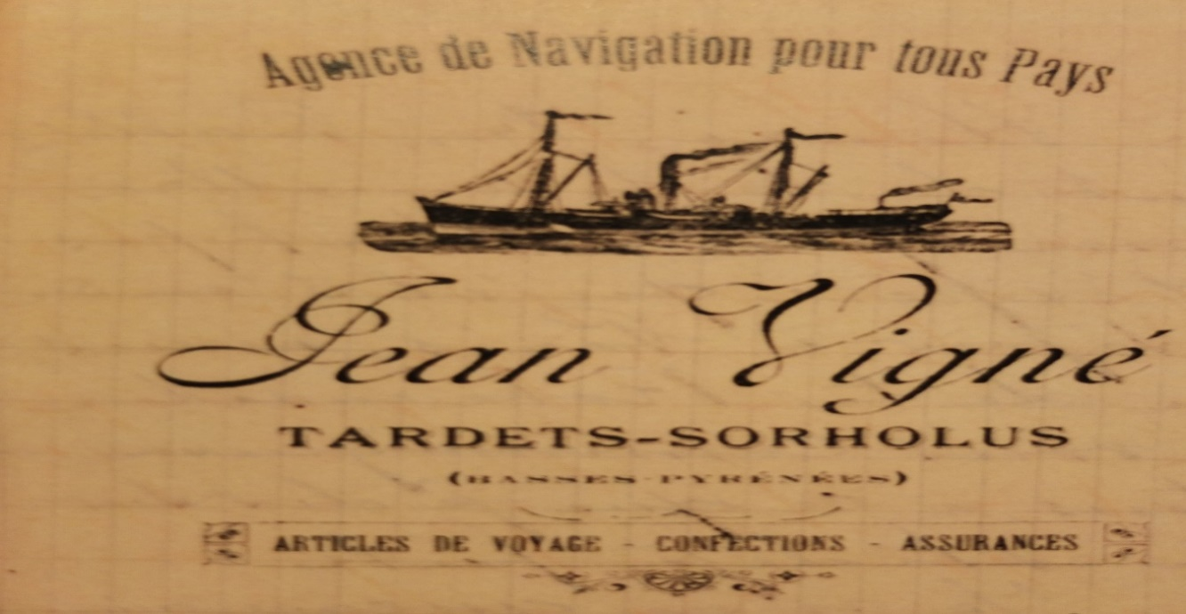
Approches théoriques sur l’émigration en Argentine et études de cas
Pascal Chastin : Les écrits de Jean Vigné, agent de migration
https://www.youtube.com/watch?v=9QEq_Jtmga0
Jean Vigné, commerçant et agent d’émigration ayant exercé son activité à Tardets (Soule, Pays basque français) aussi bien qu’à Buenos Aires
Registres découverts en 2015. 25 000 pages manuscrites
Activité de Jean Vigné entre 1885 et 1925.
Conditions de la migration des Basques vers l’Argentine
Notion de transnationalisme
> réseaux de liens transnationaux
« Commerce » de migration
Négoce de vêtements et articles de voyage des deux côtés de l’Atlantique

Slide 9
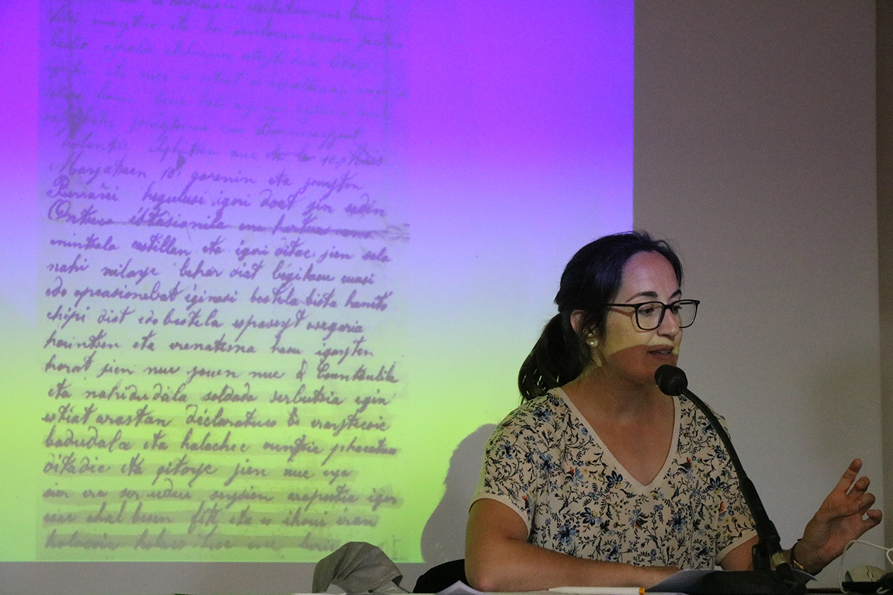
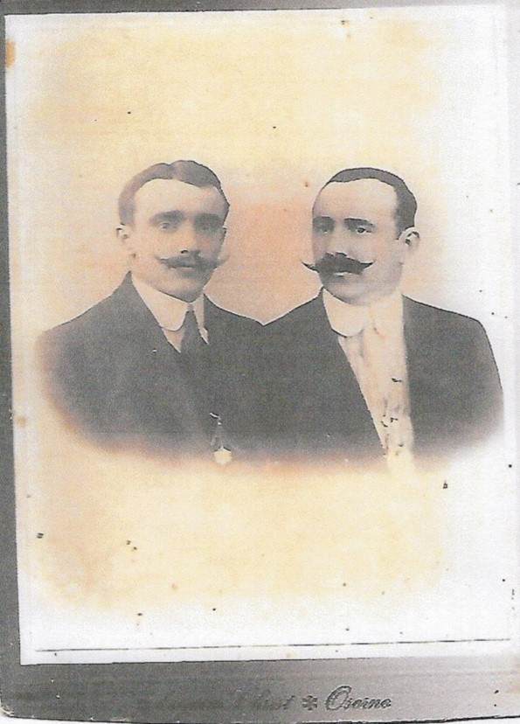
Lettres d’émigration du Pays basque et du Béarn
Argitxu Camus Etchecopar : Les correspondances : sources de l’expérience migratoire basque
Exposition CBPB – Saint Jean Pied de Port, Bayonne, Biarritz.
Donner la parole à des protagonistes anonymes de l’émigration
Recensement, collecte et conservation des fonds
Analyse des fonds existants
Corpus de lettres provenant de quatre frères installés en Argentine et au Chili (Osorno) au début du XXe siècle, originaires du village d’Ordiarp au Pays Basque
https://youtu.be/tySfyehvPnI

Slide 10
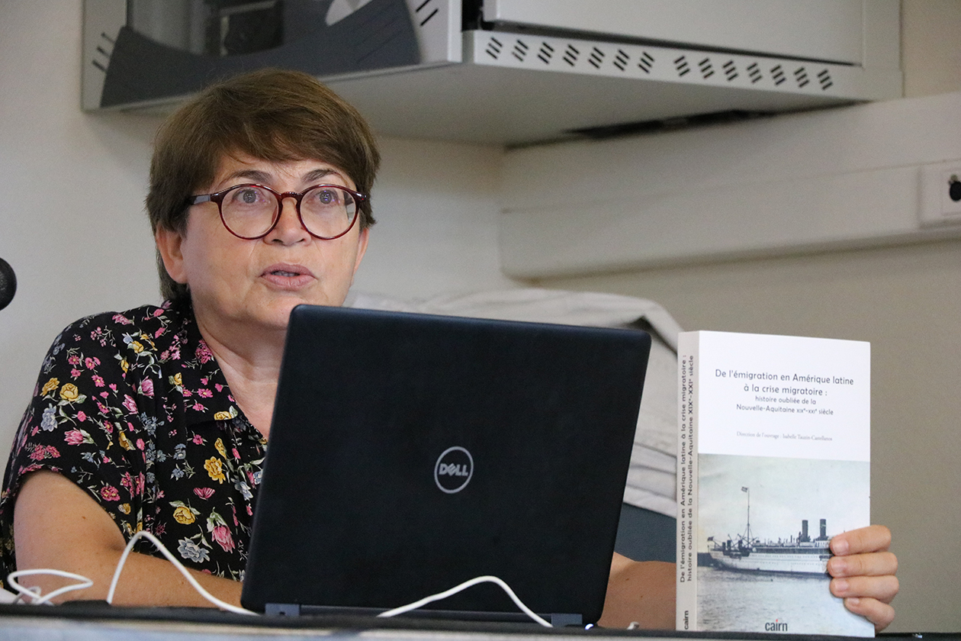
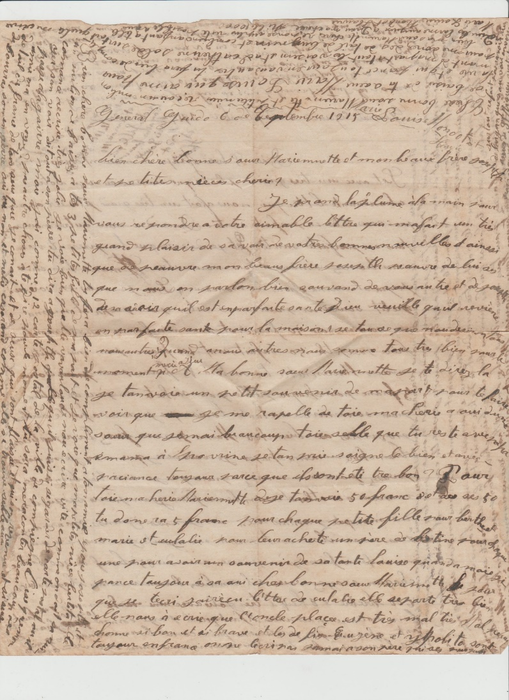
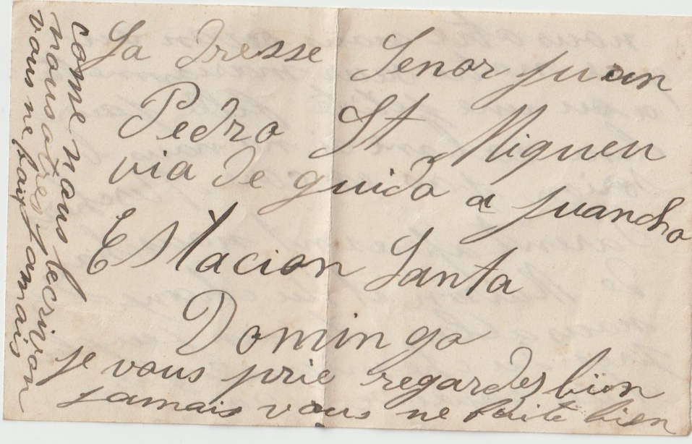
Lettres d’émigration du Pays basque et du Béarn
Isabelle Tauzin-Castellanos : Lettres d’immigrées françaises en Argentine: du voyage au mariage (1899-1908)
Plus de 200 lettres écrites à partir de 1899 par des jeunes filles parties du Béarn en Argentine.
Impressions à l’arrivée dans la Pampa, l’intégration et la communauté migrante
Volonté d’émancipation
Peur de l’oubli

Slide 11
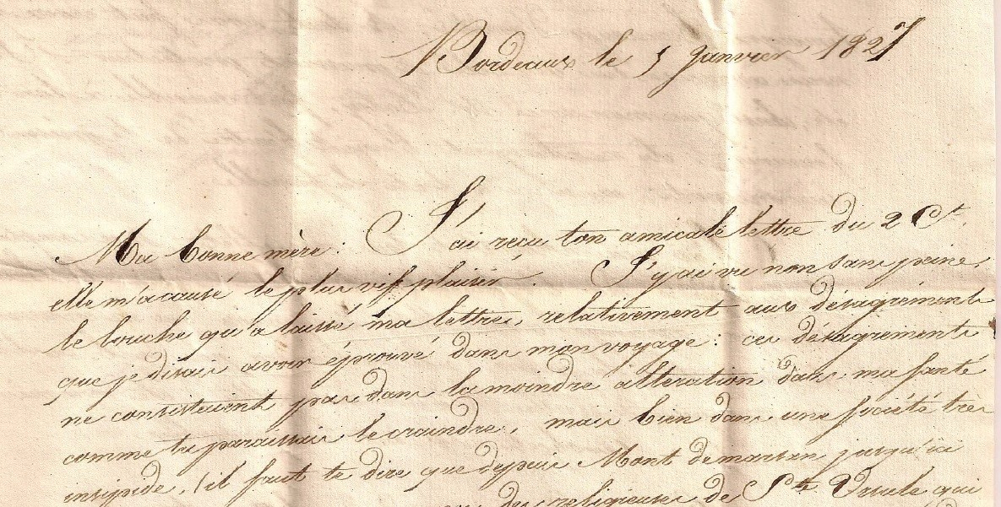
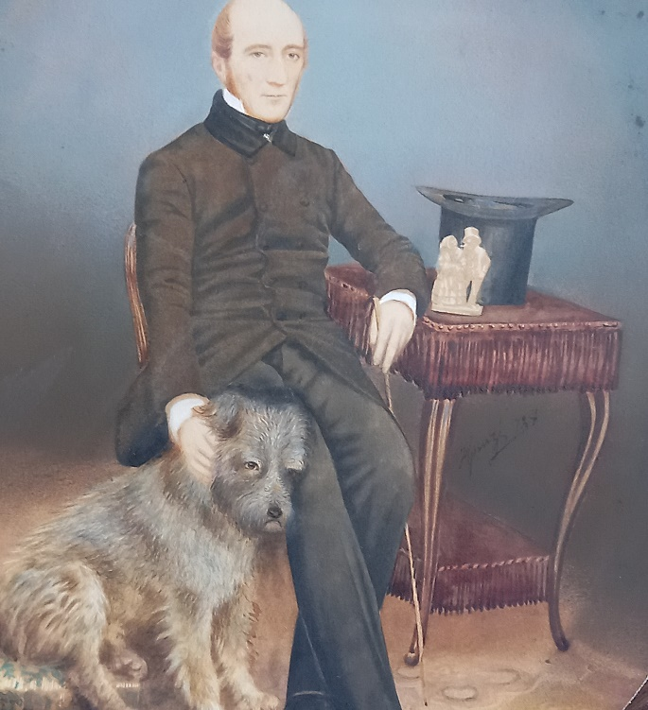
Charles Barroilhet (1804-1865)
Correspondance numérisée par Pierre Simonet (Anglet) Charles Barroilhet, né en 1804, quitte sa ville natale de Bayonne pour Lima à l'âge de 22 ans, en compagnie d'Ulysse Dutey et guidé par Sauveur Soyer, natif de Saint-Palais à bord du Bolivar (départ de Bordeaux en janvier 1827). " Nous vivons ensemble dans le même hôtel, dans la même chambre, nous mangeons à la même table et nous ne sommes jamais séparés [...] Le caractère droit et loyal de cet excellent jeune homme est en parfaite sympathie avec le mien ; aussi vivons-nous plutôt comme deux frères en parfaite harmonie ". Préparation du voyage au Pérou : " L'achat d'un chapeau de paille et d'un manteau d'été m'a laissé sans le sou [à Bordeaux]. Mais ces objets allaient être indispensables". Charles Barroilhet envisage de vivre loin de ses parents pendant dix ans et prévoit qu'il pourra ensuite revenir. Son frère aîné, François Barroilhet, s’installa à Valparaíso en 1834
> descendance au Chili.

Slide 12
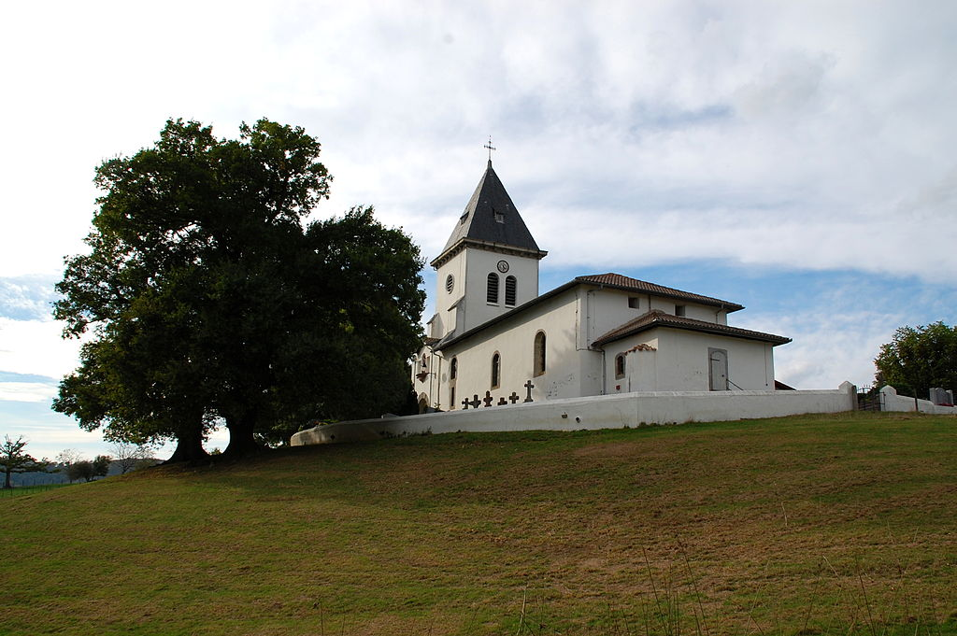
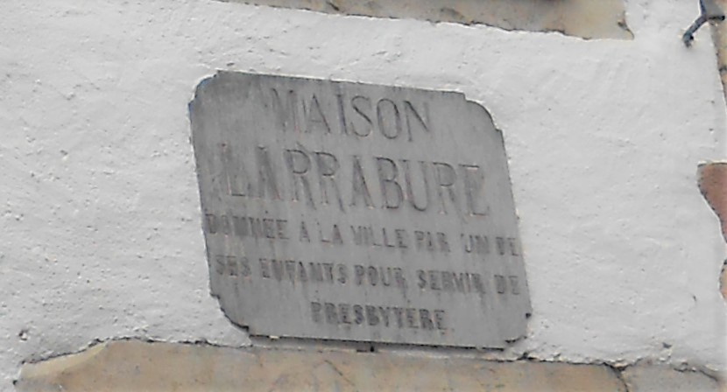
Famille Larrabure, Carriquiry, Otheguy et Truel
Marguerite Larrabure < couple de la diaspora basque
(Pierre Larrabure fils de Andre Larrabure et Marie Aphatie, Jeanne Otheguy fille de Jean Otheguy et Marie Echegaray Borda). Proximité de la famille Larrabure avec le pouvoir dans les années 1830 (prêt au général Santa Cruz). > épouse Alexandre Truel. Familles originaires de Saint-Jean-Pied de Port, Suhescun et Tardets.
Inés Larrabure (18 ans), mariée à un autre émigré basque, Paul Carriquiry, famille de Tardets-Sorholus (36 ans), décédée en 1924, après s'être occupée des orphelins.
Les 7 enfants Truel repartent en France, les 5 filles restent ensemble à Paris.
Eglise de Suhescun
Maison Larrabure de Saint-Jean Pied de Port

Slide 13
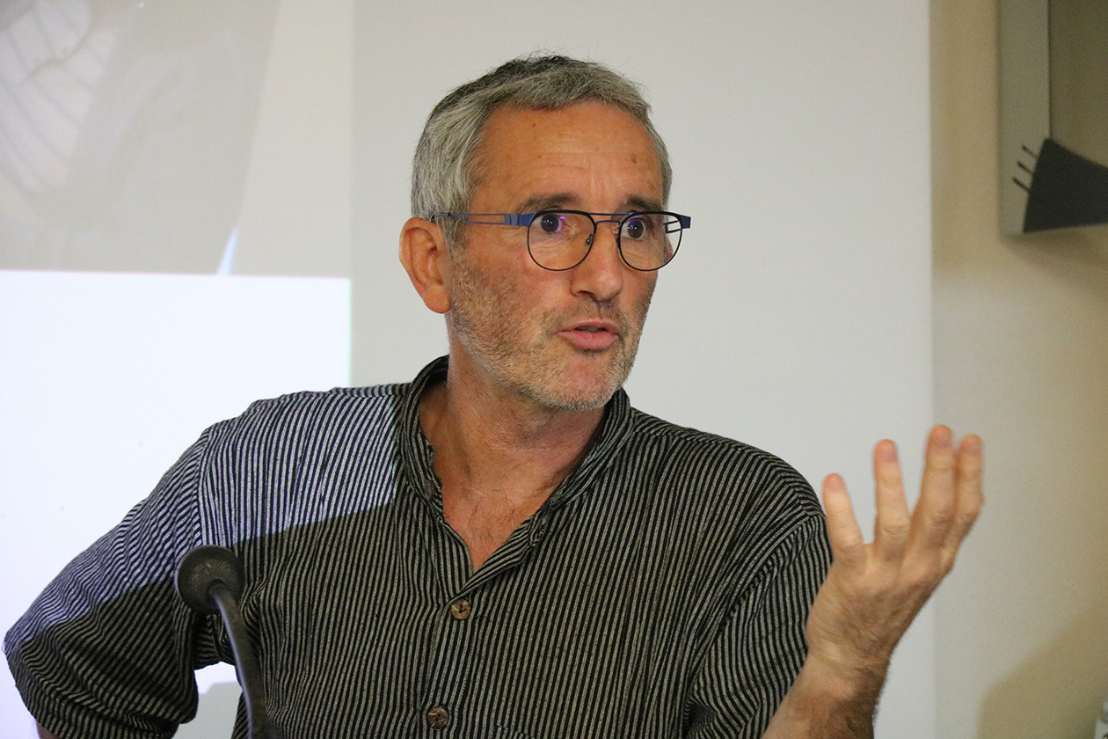
Émigration professionnelle et émigration féminine
Beñat Çuburu-Ithorotz : Les précurseurs d'une tradition migratoire dans la commune basque d'Hasparren (XVIIIe-XIXe siècle)
Hasparren, province basque du Labourd : activités artisanales de la tannerie, de la cordonnerie et du textile qui employaient une grande partie de sa population.
Tradition migratoire qui débuta dans la commune au XVIIe siècle. Émigration massive vers les pays d’Amérique latine à partir du deuxième tiers du XIXe siècle.
Longue chaine migratoire
Pascal Harriague en Uruguay
Gratien Daguerre, à Cuba
Paul Lafitte à Cuba
Joseph Mendiague en Uruguay
Saint-Martin Lissarrague au Mexique

Slide 14
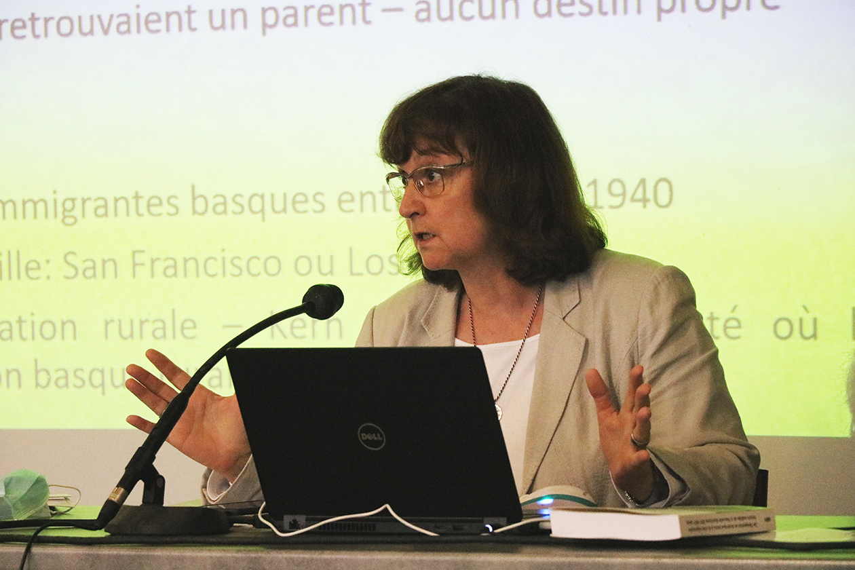
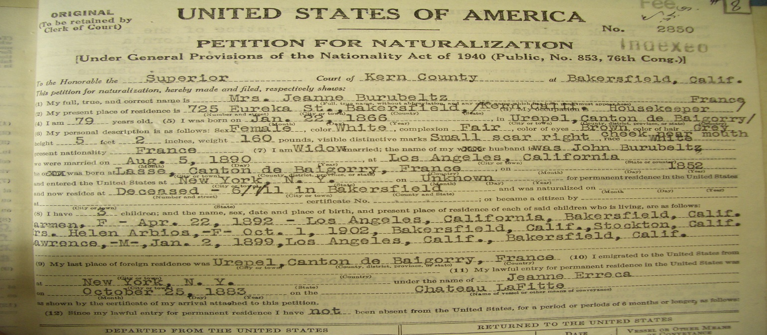
Émigration professionnelle et émigration féminine
Marie-Pierre Arrizabalaga : Les émigrantes basques en Californie entre 1880 et 1940 Reproduction ou émancipation ?
Analyse de l’émigration de femmes installées dans le comté de Kern en Californie entre 1880 et 1940, un comté rural et isolé.
Les émigrantes n’étaient pas des femmes, dépendantes vivant dans l’ombre de leurs maris.
Réussite économique des entreprises familiales
Nouveaux rôles et pouvoirs dans la société civile d’accueil.
https://www.youtube.com/watch?v=6CF34BM3Zs8

Slide 15
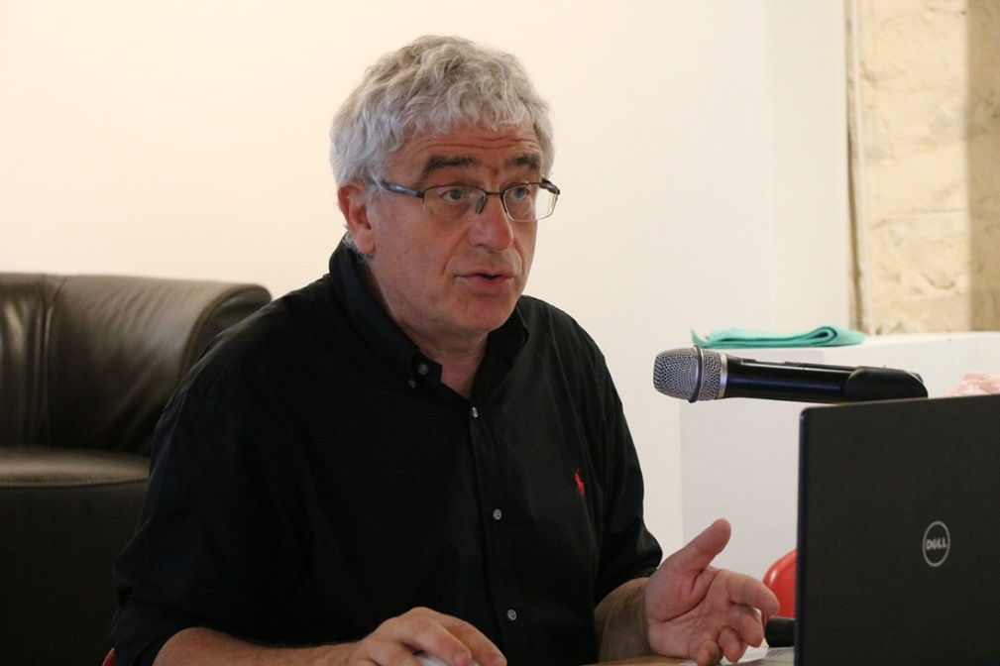
Représentations littéraires de l’émigration basque
Jean Casenave : L’émigration en Amérique dans la littérature basque 1850 – 1960
https://www.youtube.com/watch?v=AkeCpYiqgPI
L’émergence du thème de l’émigration dans la littérature basque se fait à partir du milieu du XIXe siècle
Temps de retard sur les flux humains.
Poésie anti-émigration sur commande
Dissuader les candidats au départ
La tradition basque de l’improvisation versifiée -« bertsolaris »- n’a pas trouvé le succès escompté outre-Atlantique
Otaño et Iparragire, parmi les premières voix poétiques de la diaspora basque en Amérique du Sud.
L’instabilité en Uruguay du début du XXe siècle
Début du XXe siècle: récits autobiographiques et des essais de Jean Etxepare (recueil en prose sur l’enfance en Argentine) ou de Pierre Lhande (forme d’atavisme ressenti par les Basques, un besoin irrépressible de voyage).
L’ Américain: personnage typique à l’influence controversée
Exploitation humaine : traitements dégradants, violences des recruteurs.
A partir de 1936 jusqu’au début du XXIe siècle, exilés politiques et émigration économique

Slide 16
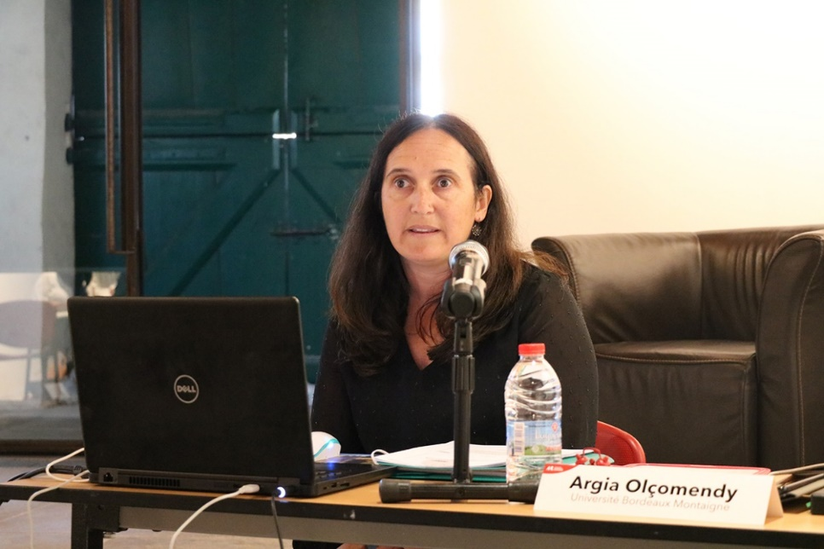
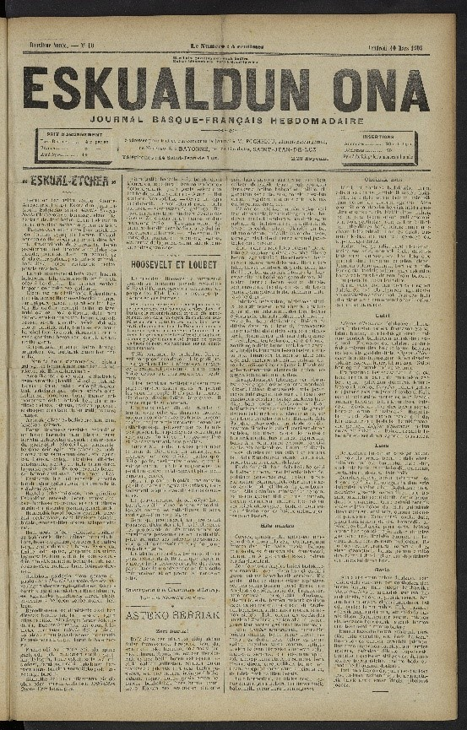
Représentations littéraires de l’émigration basque
Argia Olçomendy : Les représentations de l’émigrant basque et de l’Indiano dans l’hebdomadaire Eskualduna (1900-1920)
https://www.youtube.com/watch?v=JBZIndbPQDs
L’hebdomadaire conservateur et clérical Eskualduna, créé en 1887 par Louis Etcheverry, reflète en langue basque l’opinion de ses rédacteurs plus que celle de l’opinion publique
Personnages stéréotypés:
Emigrant naïf, triste et misérable
Atavisme poussant les Basques à émigrer
« l’Indiano » : généreux bienfaiteur, solidaire de la patrie et venant en aide aux nécessiteux
Imaginaire inversé d’un Pays basque « rêvé » en Argentine et éloigné des réalités locales

Slide 17
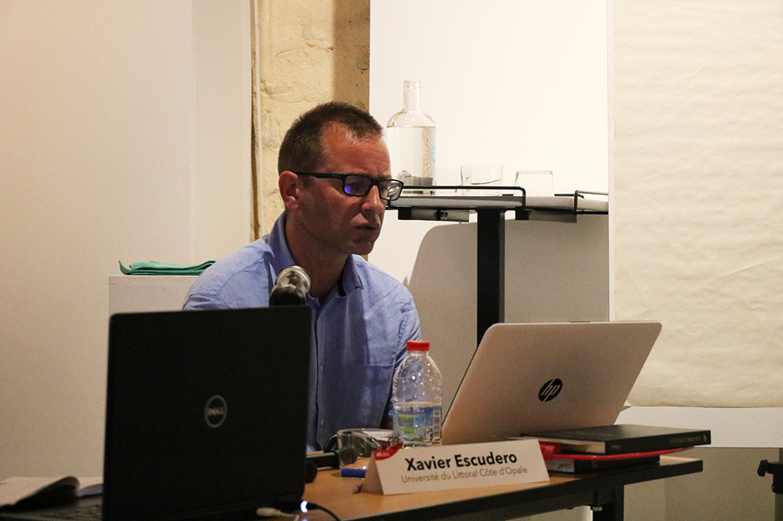
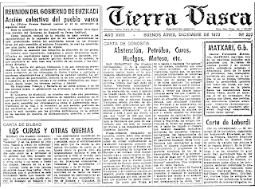
Représentations littéraires de l’émigration basque
Xavier Escudero: L’œuvre de José Olivares Larrondo « Tellagorri » et la représentation littéraire du Basque émigré
Représentation littéraire du Basque émigré à travers les œuvres portant sur l’émigration forcée, de José Olivares Larrondo, plus connu sous le pseudonyme « Tellagorri ».
Par l’écriture, l’exil ne servirait-il pas à mieux se trouver, ou à se retrouver ?
Un premier récit, París abandonada, achevé à bord du bateau sur lequel Tellagori s’embarqua en 1941.
Antón Sukalde- écrite à Buenos Aires à la première personne: de Bayonne à Paris, à Marseille, et l’Amérique
Le déracinement, l’exil sans fin.
Las horas joviales : un va-et-vient spatio-temporel entre le pays d’accueil et la terre natale
Personnages paradigmatiques de l’identité basque : le paysan et le pêcheur.
De la figure du vagabond chassé du paradis -l’exilé- naît l’artiste , renouveau de la culture basque du sud frappée par l’interdit de la dictature.

Slide 18
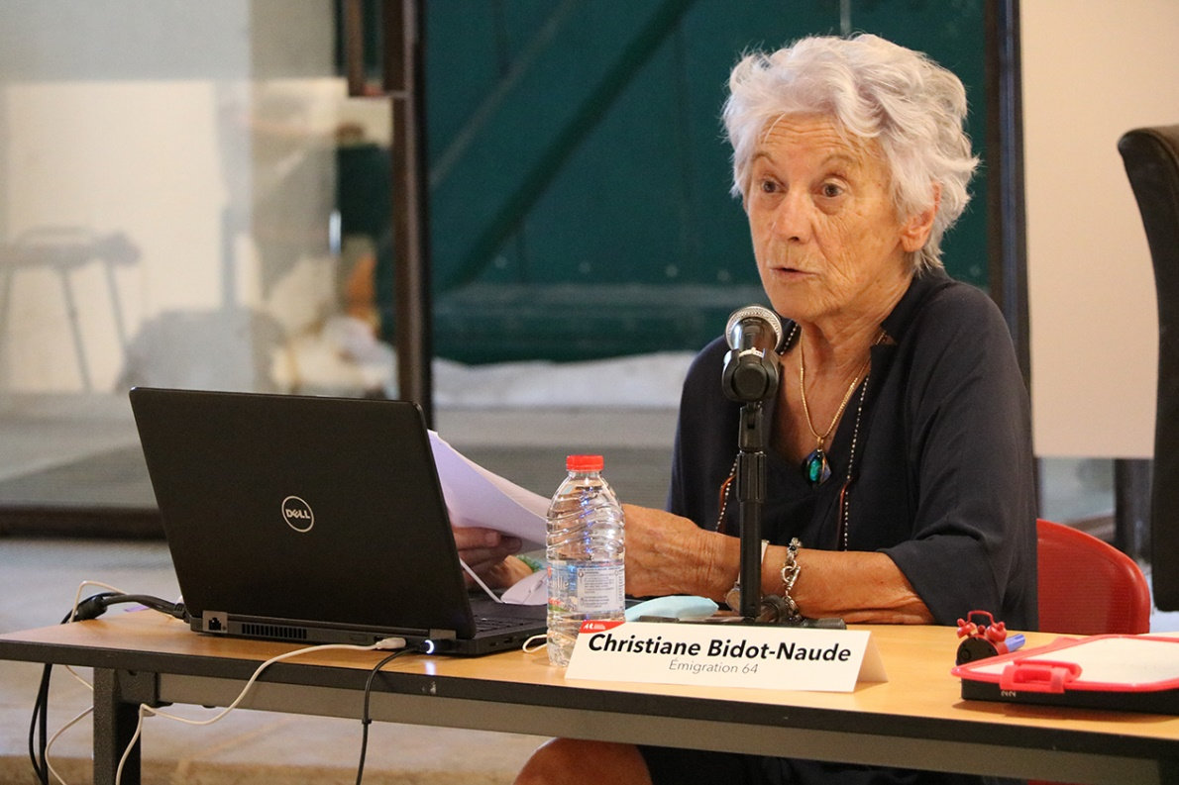
De la généalogie individuelle à l’action des associations
Christiane Bidot-Naude: Souvenirs de la recherche personnelle à la recherche collective
https://www.youtube.com/watch?v=xGcEOC8whAc
57 000 photographies des registres d’immatriculation concernant l’émigration de Basques et Béarnais vers l’Amérique latine
http://genfrancesa.com
Émigration 64 http://www.emigration64.org/
Plus de 160 histoires familiales
Source de renseignements pour les chercheurs
Trait d’union de familles d’Amérique latine et d’Europe
Egalement sur le site https://emila.hypotheses.org/category/evenements/colloques

Slide 19
De la généalogie individuelle à l’action des associations
Maryse Esterle : Ciel mes aïeux ! Les écrits des descendants d’émigrés pyrénéens, un passé recomposé
https://www.youtube.com/watch?v=qRO02DizpOU
la revue Partir, éditée par l’Association pour la Mémoire de l’Emigration
Les Nouvelles du Rio de la Plata, écrits de descendants d’émigrés pyrénéens de l’Association Béarn-Argentine
les Rêves d’Amérique, destins d’émigrés haut-pyrénéens de l’Association Bigorre Argentine Uruguay
La psycho-généalogie explore les répétitions de comportements au fil des générations.
Les nouvelles générations ressentent souvent le besoin de recoudre une histoire familiale déchirée
Ecart entre la reconstitution historique et le travail de mémoire

Slide 20
De la généalogie individuelle à l’action des associations
Dolores Thion Soriano-Mollá et Christian Manso : L’émigration basque dans la revue de l’Association pour la Mémoire de l’Emigration: Partir. Archives et mémoires de l’émigration pyrénéenne
Partir présidée par Lili Casassus, diffuse et valorise depuis 2010, des richesses épistolaires, iconographiques, et scientifiques sur l’émigration en Amérique
En l’an 2000, 58 000 Basques étaient recensés aux Etats-Unis, dont la plupart en Californie.
AME / asso@memoire-emigration.org
Pierre Lhande, jésuite cofondateur de l’Académie de la langue basque Euskaltzaindia, aborde la question de l’émigration d’un point de vue religieux pour décourager les volontaires à l’émigration, ceci à titre préventif, car à titre curatif, il préconise la création d’institutions pour veiller au salut des âmes des émigrés, sur le sol américain.
En 1911, pour les 90 000 expatriés béarnais et basques, il met en garde face aux dangers de l’émigration: le risque majeur est la perdition des âmes.

Slide 21
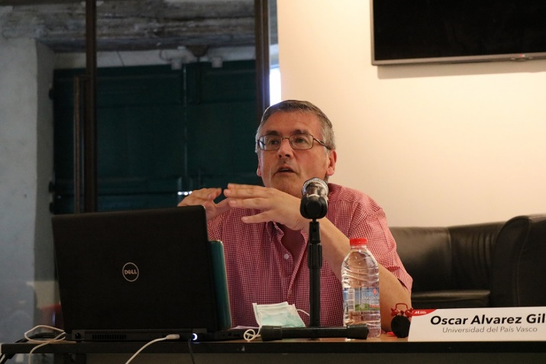
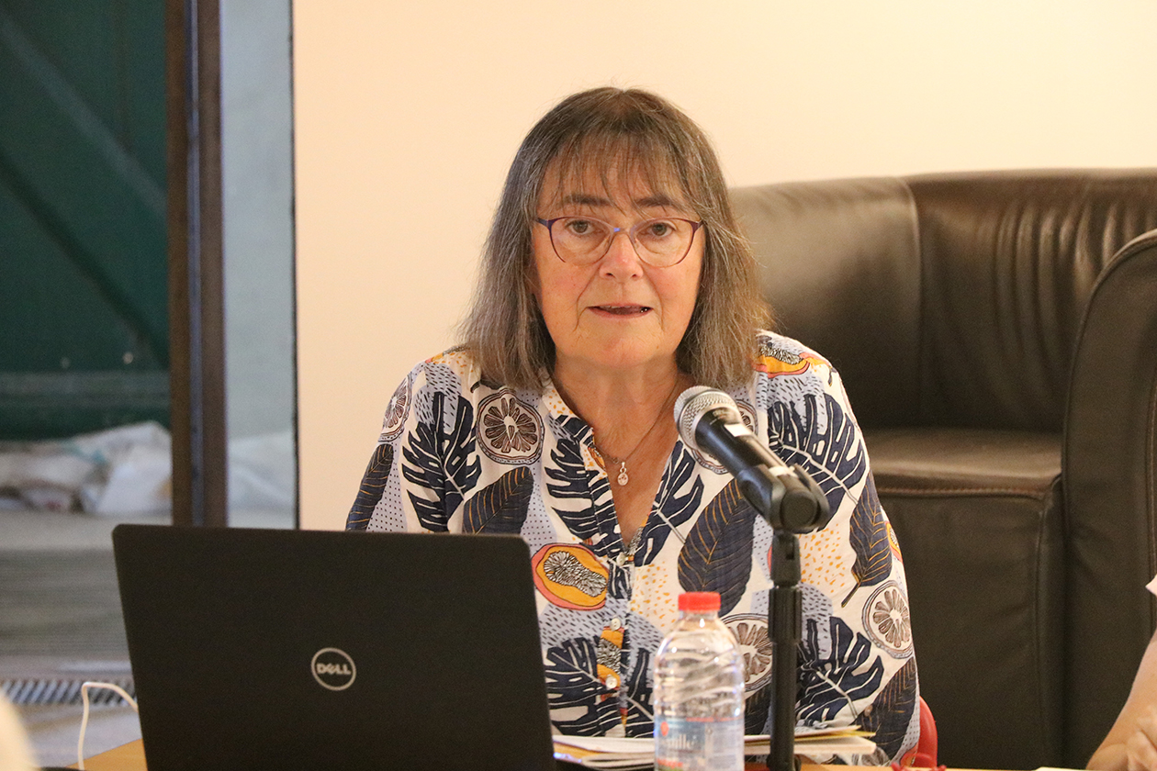
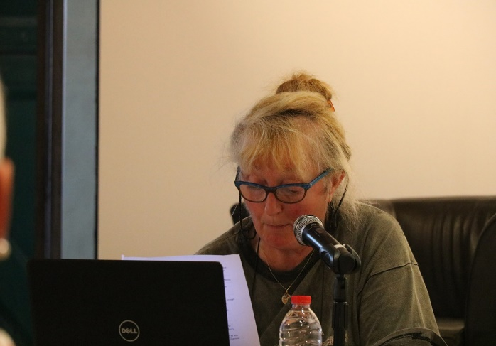
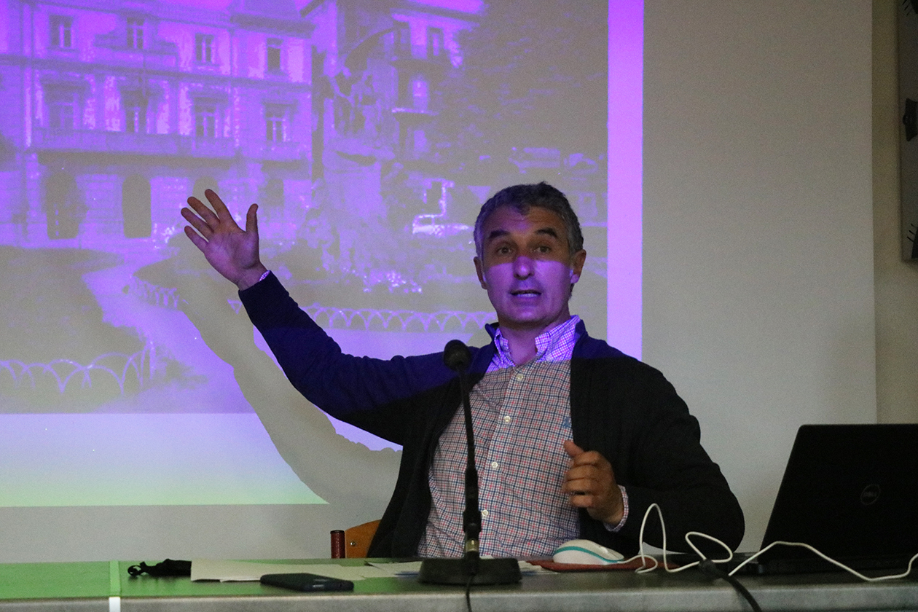
Beñat Çuburu -Ithorotz : Parole de Basque: quelques minutes du film.
https://youtu.be/mwoh_WQbe3A
Claude Mehats : Samuel Lafone agent d’émigration https://youtu.be/zGeLARk_UQc
Oscar Alvarez Gila: La microgeografía de la inmigración vasca en Argentina a través del asociacionismo: la sociedad de socorros mutuos Euskal Echea https://youtu.be/m0YnJGuH574
Annie Sabarots – Musée de Basse Navarre https://youtu.be/GZFr1kskPkA
Monique Legarto – Euskal Argentina https://youtu.be/uQq--q_IEzc
Viviane Delpech : Souvenirs de pierre. Création et patrimonialisation des demeures d’émigrés de retour en Iparralde (XIXe-XXIe siècle) https://youtu.be/tO5OWvbm4Xk
Jesús Alonso Carballés: Le souvenir des indianos dans l’espace urbain du Pays basque-espagnol : Politiques symboliques et mémorielles https://youtu.be/4HufxK16wc0
Carlos Estela Vilela: Images de l’émigration basque au Pérou https://youtu.be/fRuu4XCZ4F4
Isabelle Tauzin-Castellanos: Villas basques, villégiatures latino-américaines, émigrants et immigrants https://emila.hypotheses.org/files/2021/09/Emigrants-et-residents.pdf930.

Slide 22
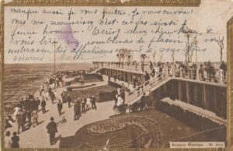
Cours d’été transfrontaliers
Fundación Cursos de Verano de la UPV/EHUko Uda Ikastaroak Fundazioa (UIK).
Mercredi 19 et jeudi 20 juillet 2022
Vidéos de présentation : Beñat Çuburu (IUT Bayonne – UPPA)
Oscar Alvarez Gila (Université du Pays Basque)
Isabelle Tauzin (Université Bordeaux Montaigne)
Bayonne -Cité des arts – UNUM – F06-22 Histoire de la migration transfrontalière en Amérique et représentations culturelles
Avec « UNUM », littéralement « de plusieurs à un », différentes universités et centres de recherche, l’Université de Bordeaux, l’Université du Pays Basque et ses Cours d’Été, l’Université Bordeaux Montaigne, l’Université de Pau et des Pays de l’Adour, l’Université Publique de Navarre, Euskampus Fundazioa et le CNRS/IKER, mais aussi les collectivités territoriales transfrontalières - la Communauté Pays Basque, la Diputación Foral de Guipúzcoa- ainsi que l’Eurorégion Nouvelle Aquitaine-Euskadi-Navarre, se sont associés autour d’un projet ambitieux.
Les Cours d’Été transfrontaliers baptisés « UNUM » ont eu une 1ère édition du 18 au 22 juillet à Bayonne.
En 2023, 2e édition
Mardi 18 juillet - Bayonne Cité des Arts
Université d’été transfrontalière, 9:00 – 19:00
Oscar ALVAREZ GILA
Marina HANSEN
Maryse ESTERLE
Argitxu CAMUS ETCHECOPAR
Carlos ESTELA VILELA
Raquel IDOATE ANCIN
Esther KORTA
Monique LEGARTO
Isabelle TAUZIN CASTELLANOS

Slide 23
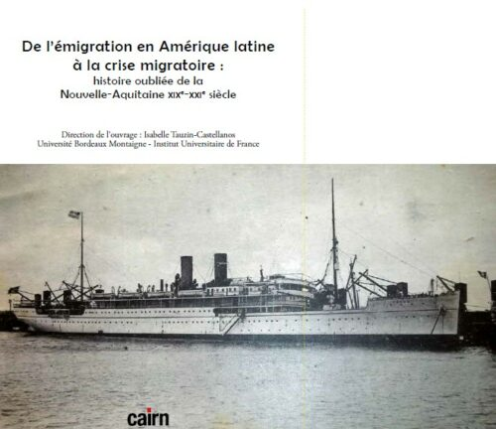
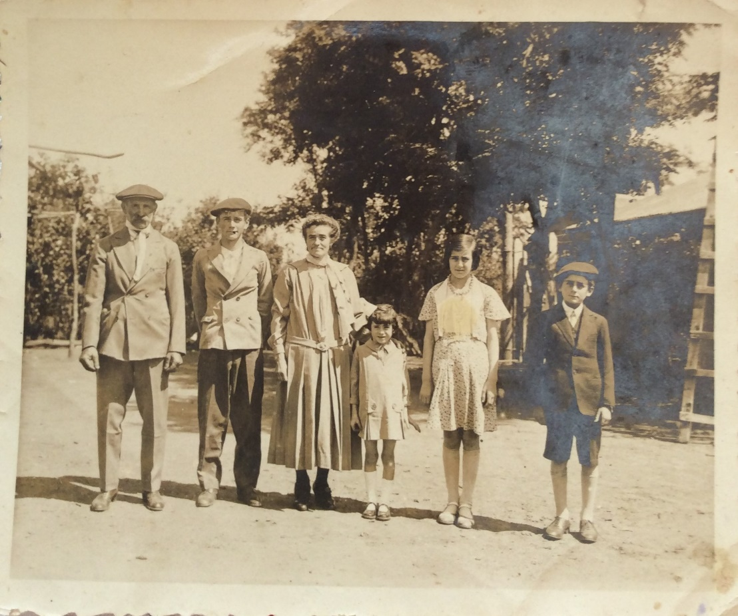
Prochains rendez-vous 2023
10 avril, Sare, Biltzar des Écrivains du Pays Basque - stand Cairn
18 juillet, Bayonne, 2de Université d’été transfrontalière – Cité des Arts
Du 2 août au 26 août 2023.
Hendaye Mendi Zolan
Images de la diaspora basque en Amérique, XIXe–XXIe siècle
(en cours de programmation)
Collecte de documents numérisés (photos, lettres, passeports, archives diverses, cartes postales, billets de transport…)
emila@u-bordeaux-montaigne.fr
Eskerrik asko

